Slide 1
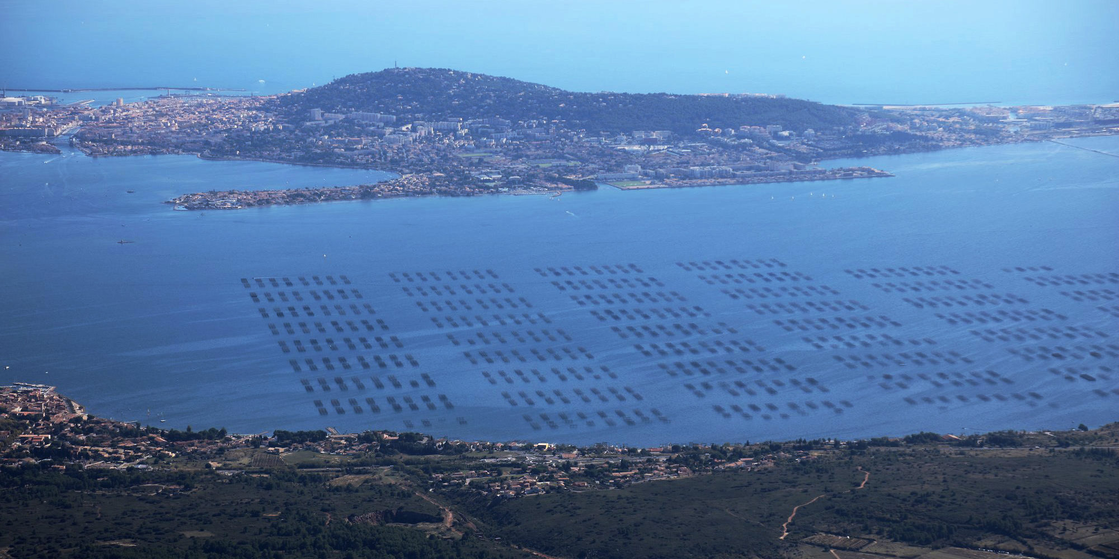
La source sous-marine de la Vise dans la lagune de Thau : fonctionnement et expérimentation de modulation en vue de réduire les risques d’intrusion saline (phénomène d’inversac)
journée rencontre « salinisation », 18 juin 2026, Mèze

Slide 2
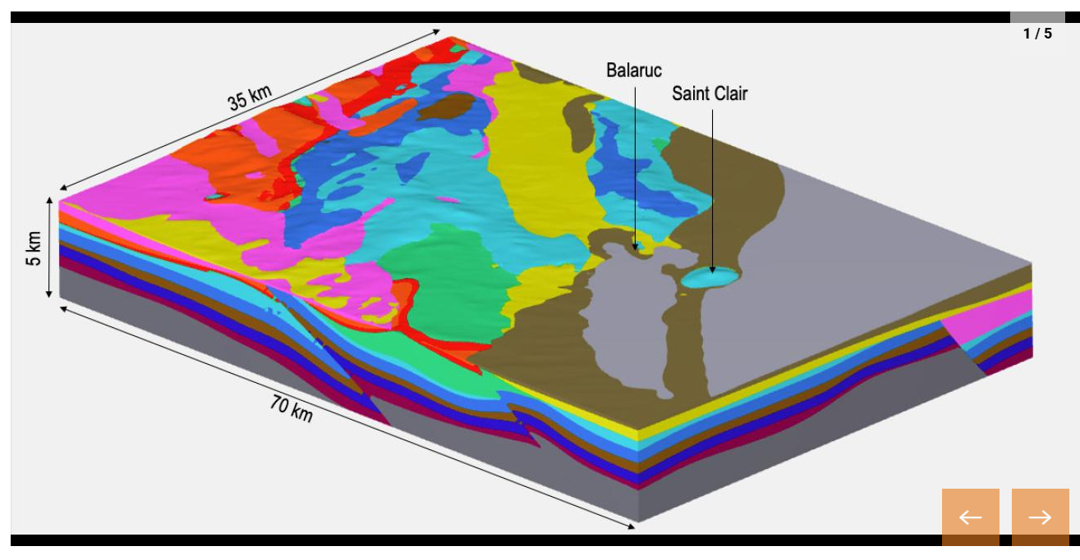
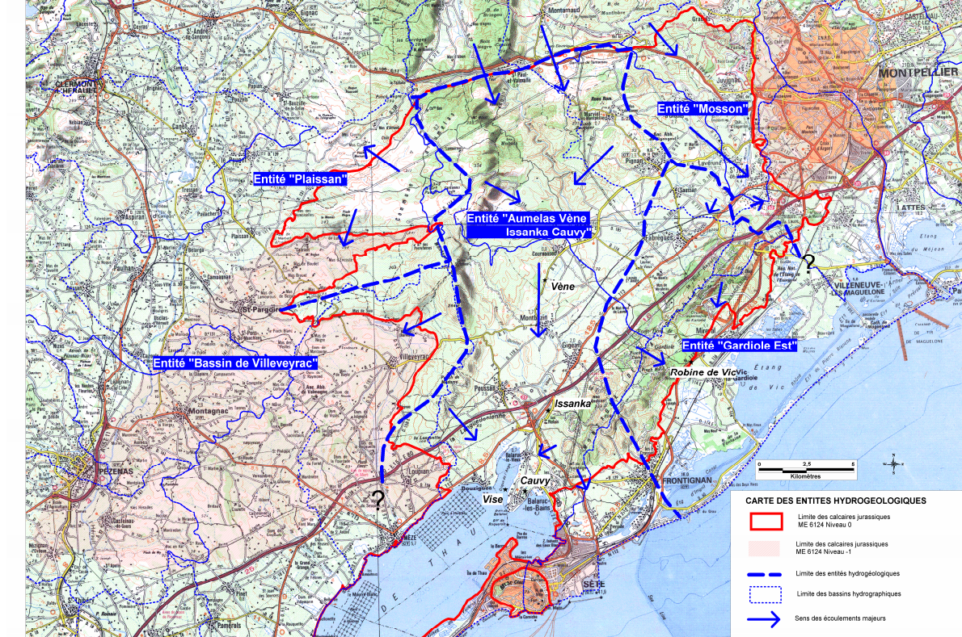
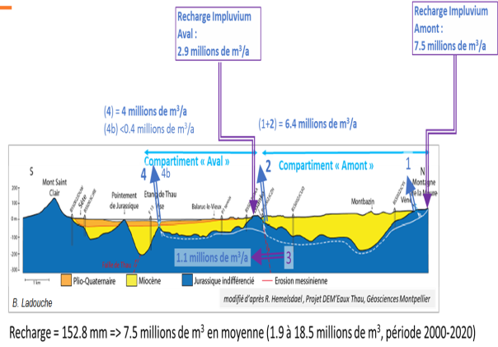

L’aquifère des calcaires jurassiques du Pli ouest de Montpellier
Une géologie du territoire décrite et exposée suivant un modèle 3D
Un aquifère d’une Superficie de drainage 850 km² et Puissance de 300m
5 axes de Drainages
Plusieurs sources permanentes et temporaires présentes dans chaque axe
Un Bilan hydrologique global évalué sur la partie centrale (recharge moyenne sur 17 ans de 152 mm de pluie efficace, 7,5 Mm3)
(Ladouche, 2020)
(Vigouroux, 2008)

Slide 3
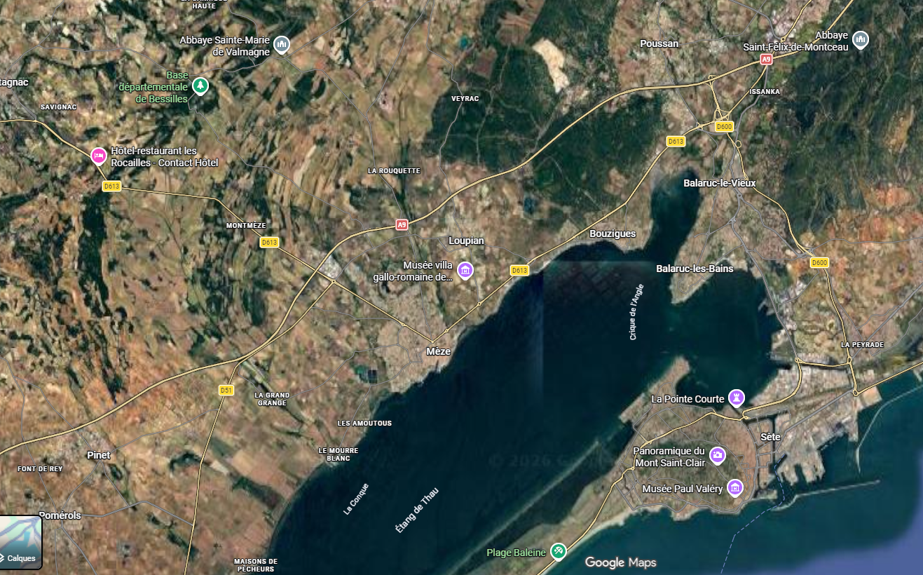
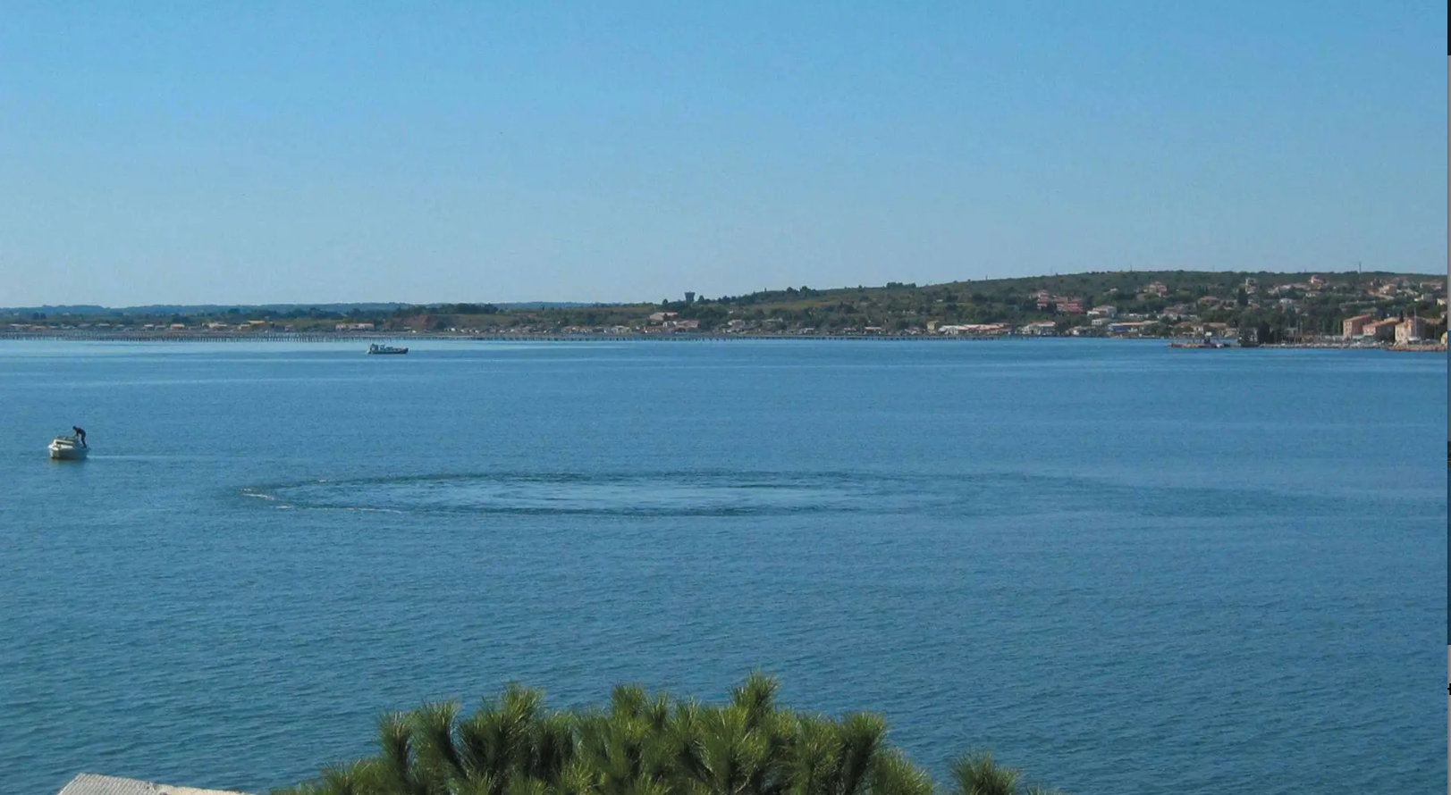
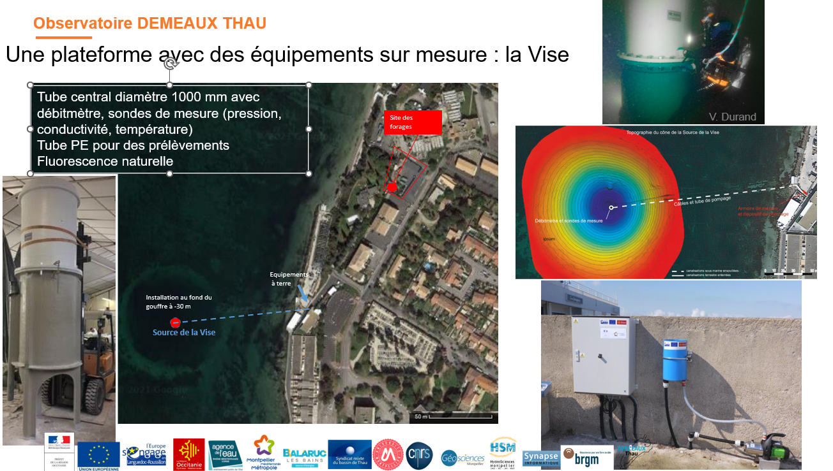
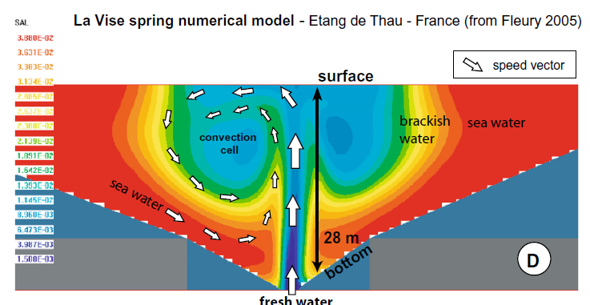
La source sous marine de la Vise:
Une(s) résurgence(s) à 29 m de profondeur
Un aquifère à +de 100m de profondeur
2,1 Mm3 d’eau écoulé en moyenne par année
Un débit entre 40 et 300 litre/s
Des inversions possibles → fonctionnement en intrusion

Slide 4
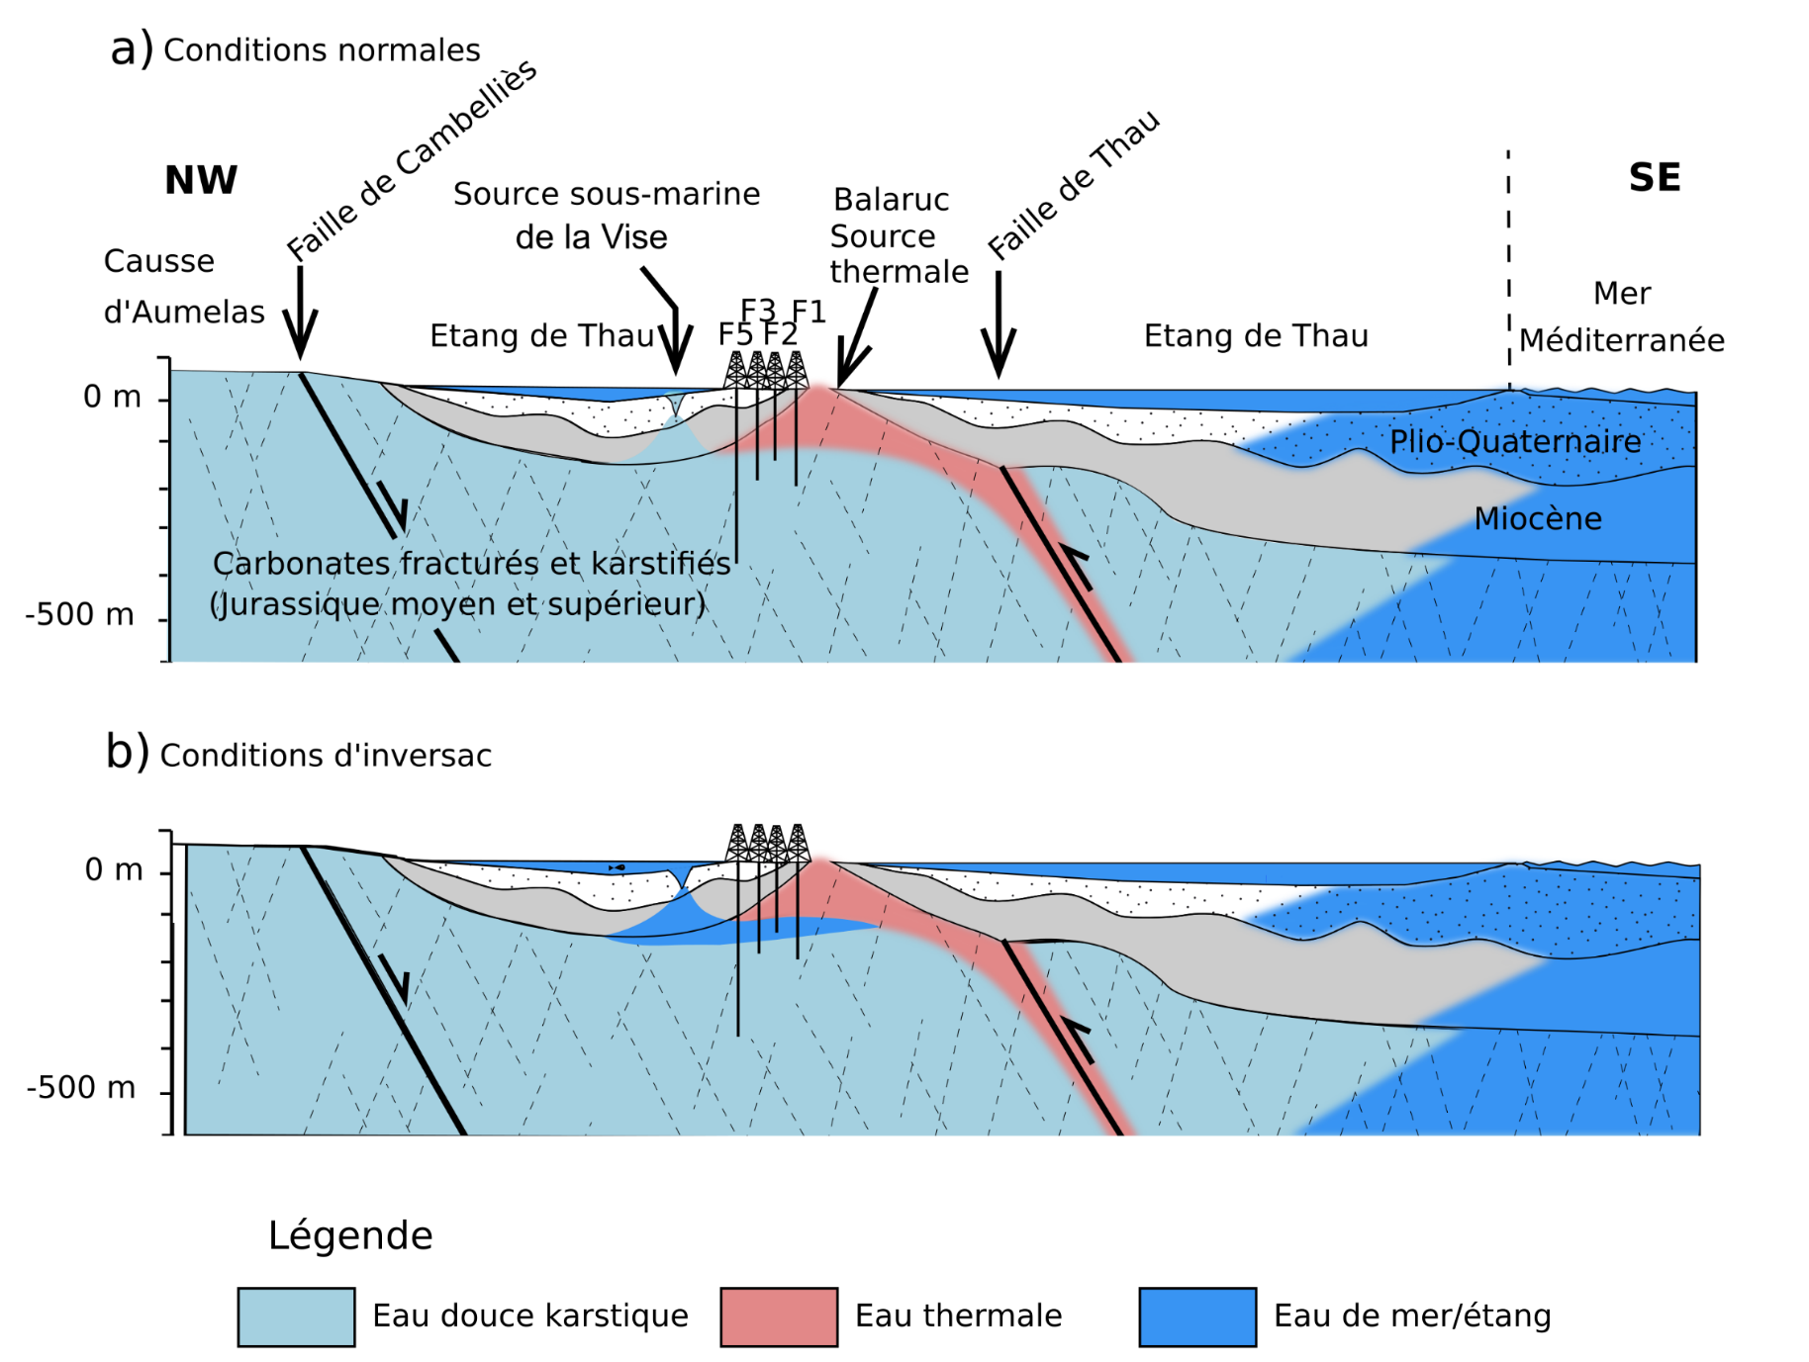
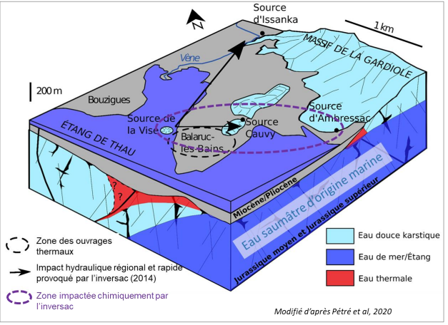
Un inversac se représente conceptuellement comment et quelle loi suit-il ?
Historique « inversac » (8 référencés):
-1967 à 1969, 1982/83, 1992/93, 2008, 2010, 2014, 2020/22, 2023/24
Inversac 2020/2022 (17 mois): 250 T de sel et 7 Mm3 d’eau entrant

Slide 5
Quels sont les impacts des inversacs et les enjeux ?
Une Salinisation progressive et par étape de l’aquifère et de la ressource en eau locale: propagation aux environs et en profondeurs
Des risques pour les forages d’exploitation du thermalisme (Balaruc-les-Bains, première station thermale de France en nb de curiste)
Une perte de l’eau potable de la commune à la source Cauvy
Des problèmes et risques sur les usages domestique et agricoles

Slide 6
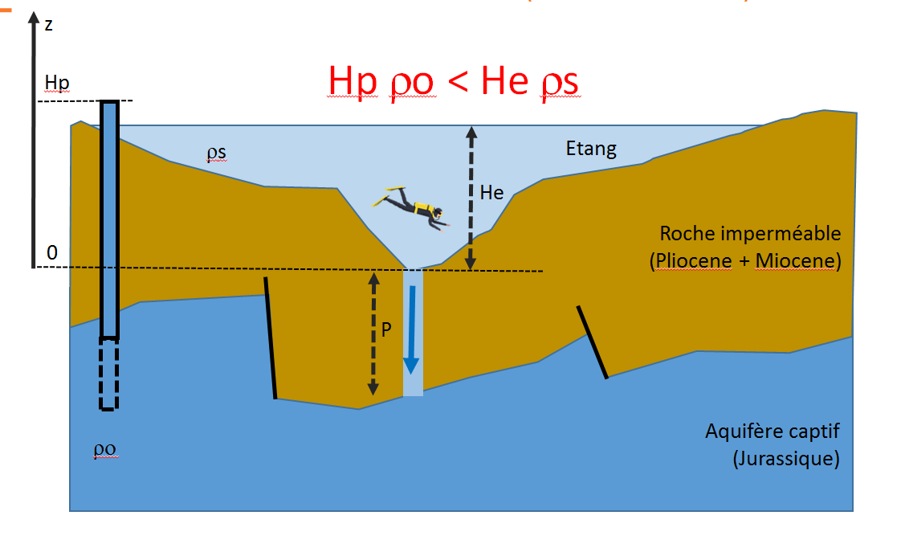
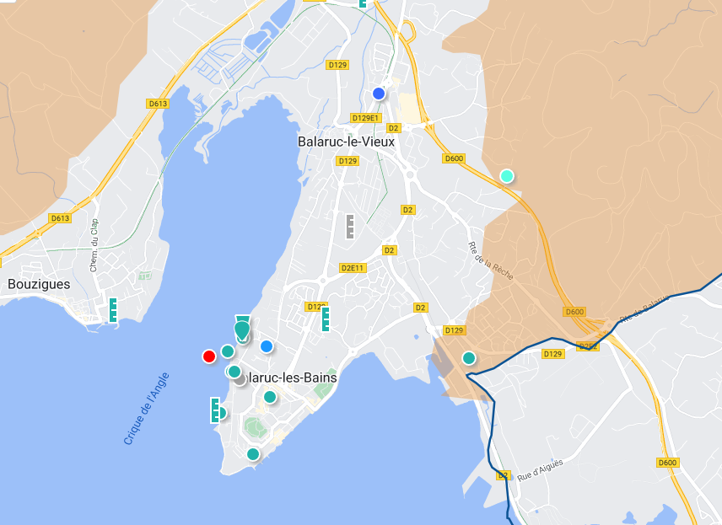

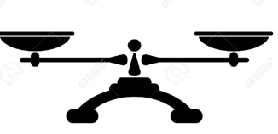



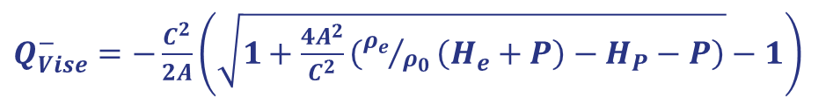

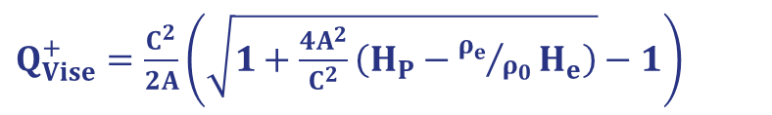



Une équation qui nous permet de comprendre , anticiper, prédire et évaluer : BRGM: Ladouche, 2022
La loi de tarage du débit de la source : EXPLICATIONS
Un aquifère 70 m en dessous de la source
Un équilibre hydrostatique: différence poids de colonne d’eau
Une formulation qui permet de déterminer ou pré-déterminer le débit de la source
Un aléa « inversac » qui va doubler avec un niveau de la mer à +20 cm
P4-Balm
Hp:
Piézo
He: niveau lagune
He
Formulation posée par Ladouche B. (BRGM)
Hp
$$ρ_{s}$$
$$ρ_{0}$$
$$Q_{Vise}^{−}$$
$Q_{Vise}^{+}=\frac{C^{2}}{2A}\left(\sqrt{1+\frac{4A^{2}}{C^{2}}\left(H_{P}−{ρ_{e}}/{ρ_{0}}H_{e}\right)}−1\right)$
$$Q_{Vise}^{+}$$
$$ρ_{s}$$
$Q_{Vise}^{−}=−\frac{C^{2}}{2A}\left(\sqrt{1+\frac{4A^{2}}{C^{2}}\left({ρ_{e}}/{ρ_{0}}\left(H_{e}+P\right)−H_{P}−P\right)}−1\right)$
P: profondeur (70m)
$$ρ_{0}$$
$$ρ_{0}$$

Slide 7
Bilan DEMEAU’Thau (2022) : les propositions de solutions techniques pour la réduction des risques d’inversac
Plusieurs possibilités et stratégies proposées dans les conclusions du programme d’étude vis-à-vis du risque inversac
NE RIEN FAIRE: accepter l’aléa
ISOLER LES DEUX RESERVOIRS en cas d’inversac
RECHARGE ARTIFICIELLE en prévision d’un inversac (possibilité de mobiliser des ressources d’aquadomitia en hiver de l’ordre de 0.5 à 1 Mm3)
REGULER LA VIDANGE DE L’AQUIFERE par la source de la vise
REDUIRE LES PRELEVEMENTS→ déjà réalisé (AEP, poisson soleil, St-Gobain, Thermes) mais pas suffisant (ex:2020)
Expérimentation va permettre de tester ces 2 possibilités

Slide 8
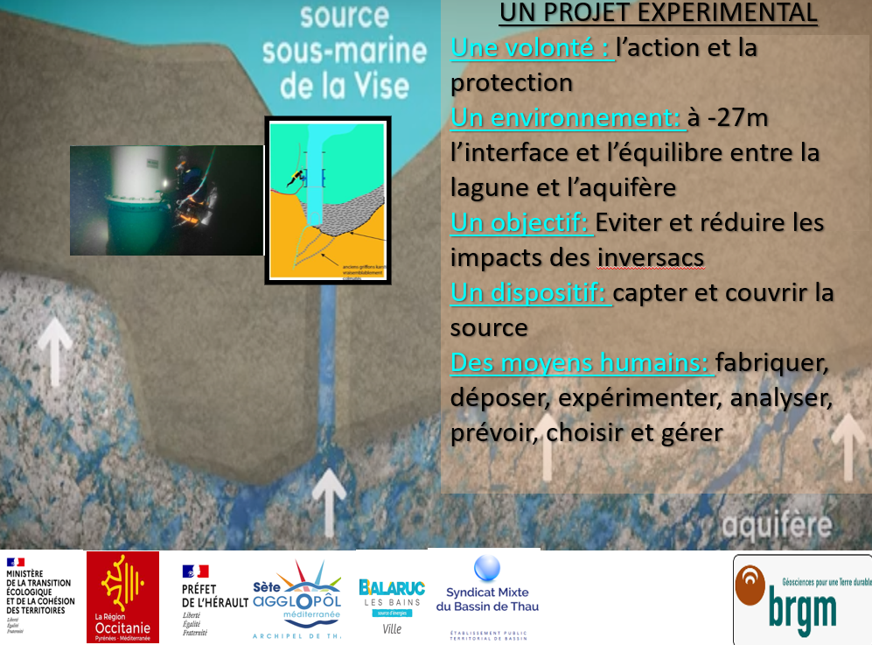
Un projet expérimental complexe et long à mettre en place mais essentiel pour les masses d’eau concernées et leurs usages:
Une volonté des décideurs publics: l’action et la protection (après concertation et adhésion au projet 2023-2024)
Un environnement: à -27m, l’interface et l’équilibre entre la lagune et l’aquifère du Pli Ouest
Un objectif : Eviter et réduire les impacts des inversacs
Un dispositif: capter, couvrir, sécuriser la source
Des moyens financiers: mutualiser et investir pour tenter de sécuriser l’avenir vis-à-vis des risques (480 K.euros)
Des moyens humains : concevoir, fabriquer, déposer, expérimenter, observer, analyser, prévoir, choisir, gérer, surveiller, superviser, contrôler et monitorer, autoriser
Mots d’ordre dans la mise en œuvre du projet: Précautions, Transparence, communication et partage d’information, précision, ingéniosité, coordination, surveillance, patience

Slide 9
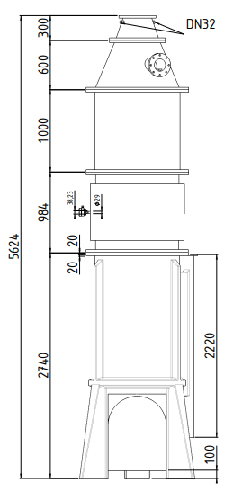
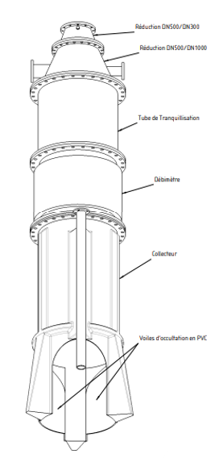
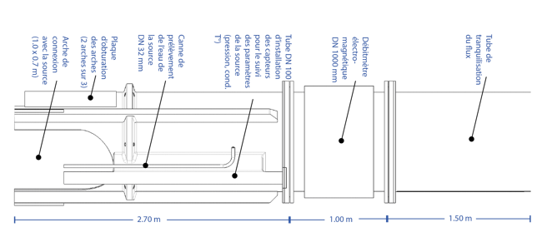

Conception des équipements sur la Vise : évolution pour pouvoir expérimenter
Passage d'une longueur totale de 5.2 m à 5.6 m avec le remplacement du tube de tranquillisation + l'ajout des deux modules supérieurs DN1000-500 et DN500-300
2019 (Dem’Eaux Thau)
Novembre 2025
1000 mm
Ф 300 mm
Ф 300 mm
Ф 500 mm
Ф 1000 mm
5200 mm
5600 mm

Slide 10
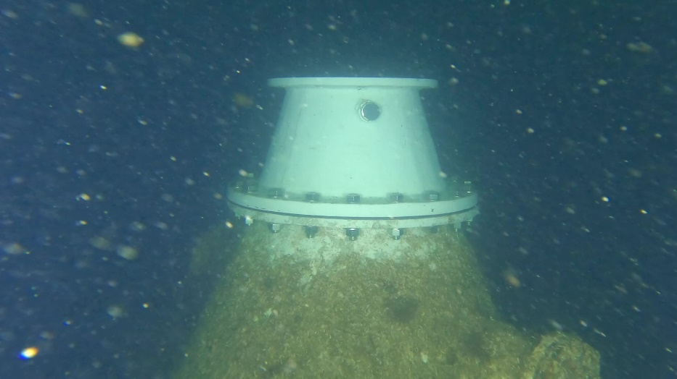
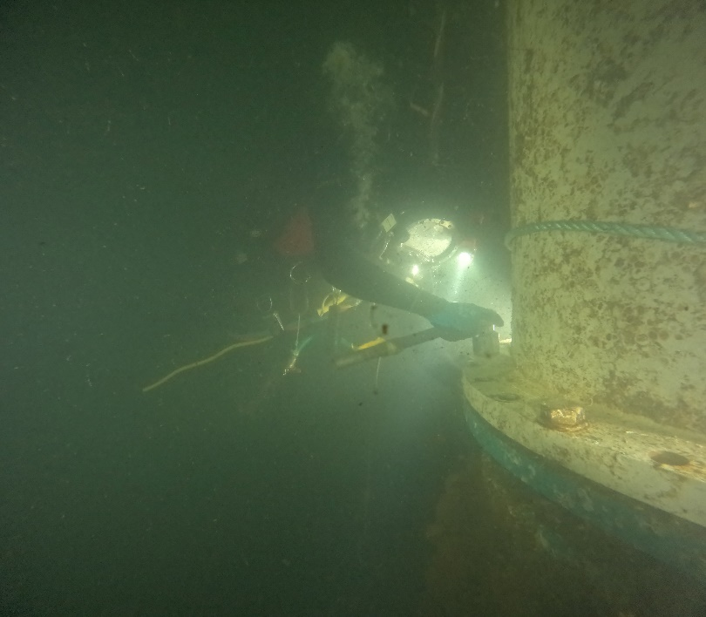
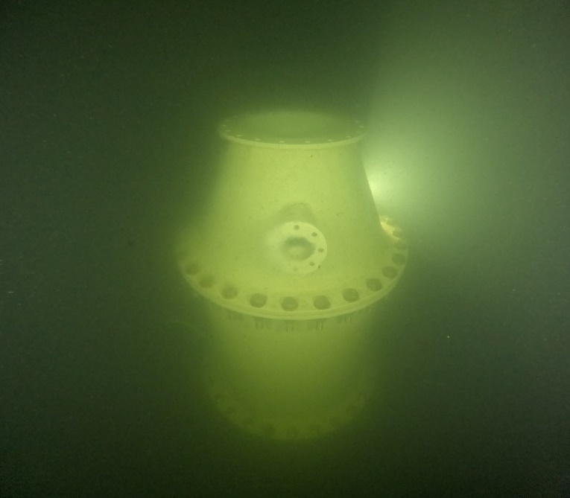
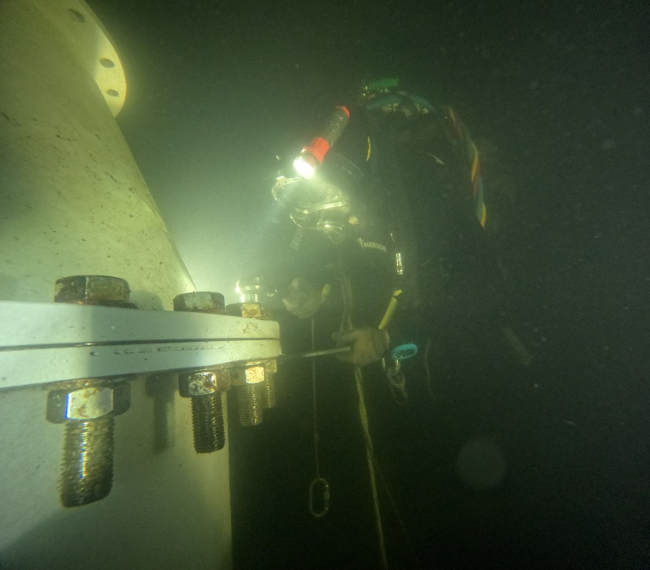
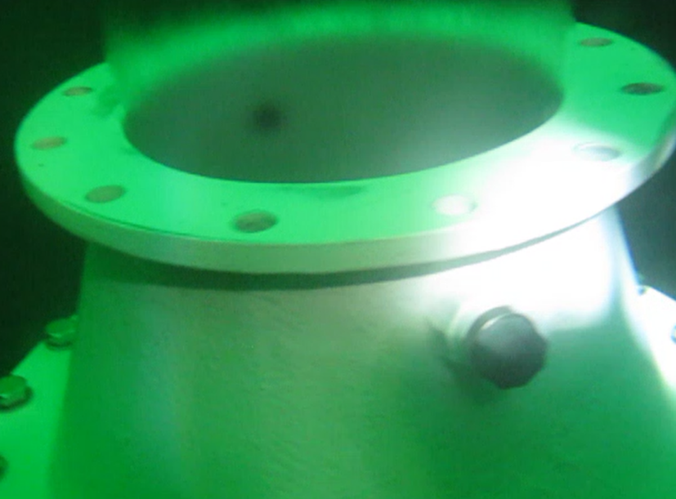
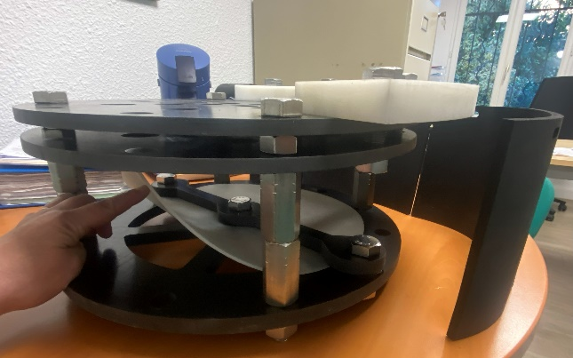
Vues des équipements en place au fond de la lagune (-28 m) + vue du clapet réversible
DN 500
Juillet 2025
DN 300 – Novembre 2025
Clapet réversible– Décembre 2025

Slide 11
Equipement sur la source de la Vise : s’adapter aux contraintes du milieu
Accessibilité toute relative nécessitant des moyens importants pour toute intervention
Profondeur et manque de visibilité (obscurité, turbidité, mélange d’eaux de différentes densités) nécessitant pour toute intervention des plongeurs professionnels,
Milieu difficile pour les équipements de mesure : eau minéralisée (environ 46 mS/cm), propice à la colonisation biologique, fixation de la faune et flore (coquillages, algues, …),
Zone très fréquentée (ostréiculture, conchyliculture, tourisme, site très fréquenté d’entrainement de plongée),
- Zone Natura 2000 (lagune de Thau), aspects réglementaires,
- Historique « sensible » car la source était autrefois captée pour un usage privé : réticence et vigilance des acteurs locaux qu’il a fallu convaincre en amont de la conception et pose d’un dispositif peu intrusif,
- Brusques variations des conditions hydroclimatiques : risque de déstabilisation du dispositif selon la configuration à ce moment-là

Slide 12
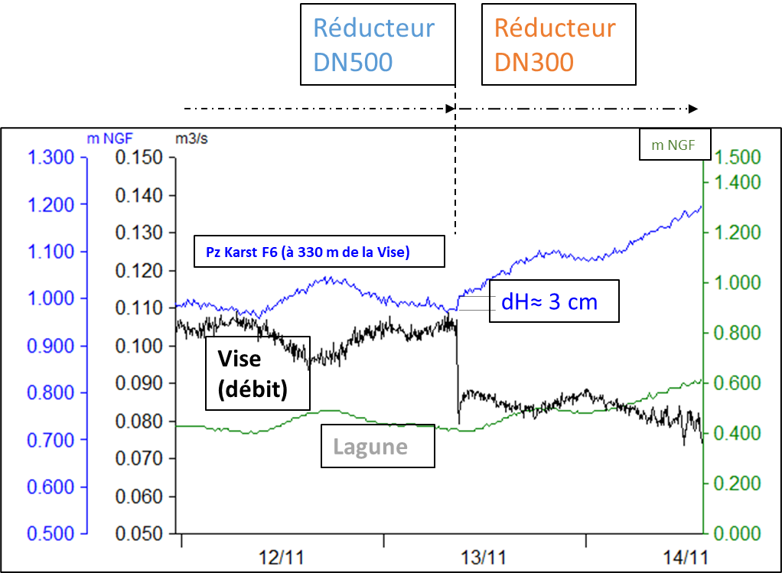
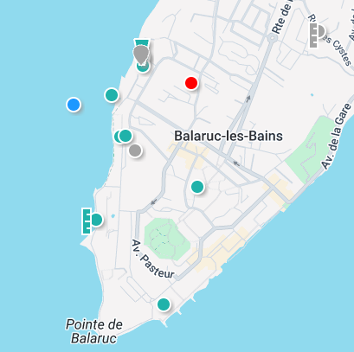
Conduite de différentes opérations de restriction : Pose réducteur 300 (13/11/2025)
2025
2026
2
Mise en place du réducteur 300
Hkarst (P4 Balm), m NGF | 2,06
HLagune , m NGF | 0,44
La pose du réducteur 300 induit une baisse brusque du débit mesuré (- 17 l/s) et une hausse brusque de la pression mesurée en F6, ouvrage à 300m de la Vise (+ 3 cm)
F6
Vise
Lagune

Slide 13
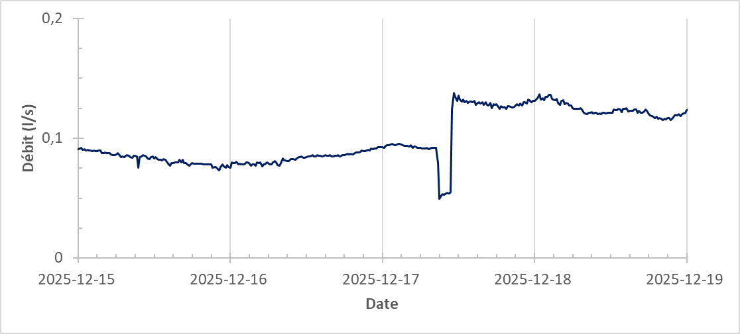
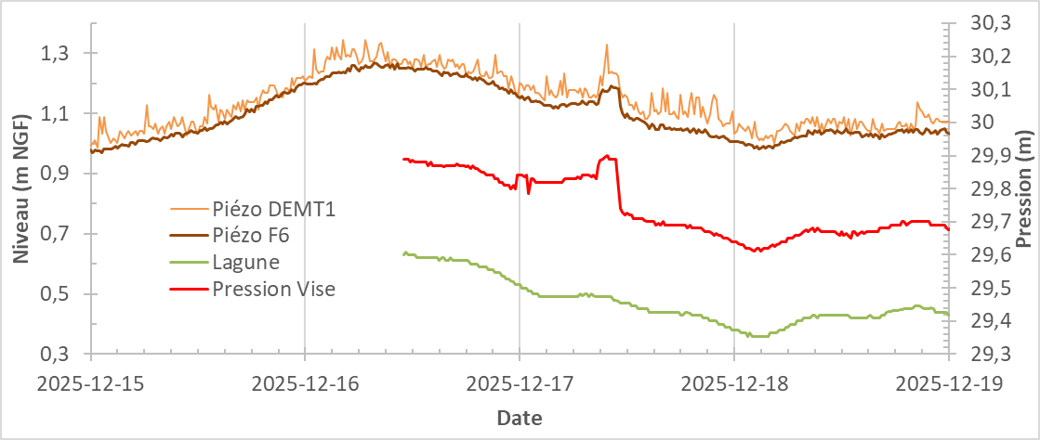
Conduite de différentes opérations de restriction : Pose du clapet puis dépose du réducteur 300 (17/12/25)
2025
2026
Mise en place du clapet sur le DN300
Hkarst (P4 Balm), m NGF | 1,94 | à 09:00 (TU)
HLagune , m NGF | 0,49 | à 09:00 (TU)
Retrait du DN300+clapet
Hkarst (P4 Balm), m NGF | 1,94 | à 11:00 (TU)
HLagune , m NGF | 0,48 | à11:00 (TU)
3
Pose puis retrait du clapet
131 l/s
91 l/s
La pose du clapet induit une baisse brusque du débit mesuré (- 37 l/s) et une hausse brusque de la pression mesurée dans le dispositif (+ 6 cm), en F6 (+ 4 cm) et DEMT1.
DN300
54 l/s
DN500
+4 cm (1,13->1,17)
-10 cm (1,18->1,08)
Le retrait du clapet et du réducteur 300 induit une hausse brusque du débit mesuré (+ 77 l/s) et une baisse brusque de la pression mesurée dans le dispositif (- 16 cm), en F6 (- 10 cm) et DEMT1.
+ 6 cm (29,83->29,89)
-16 cm (29,89->29,73)

Slide 14
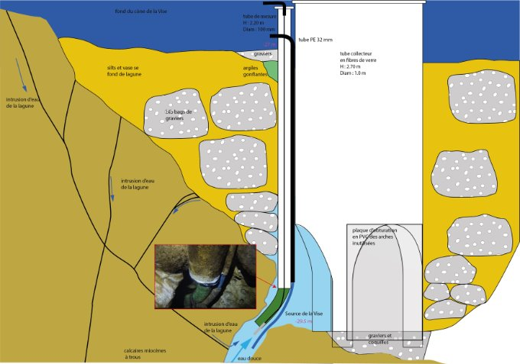
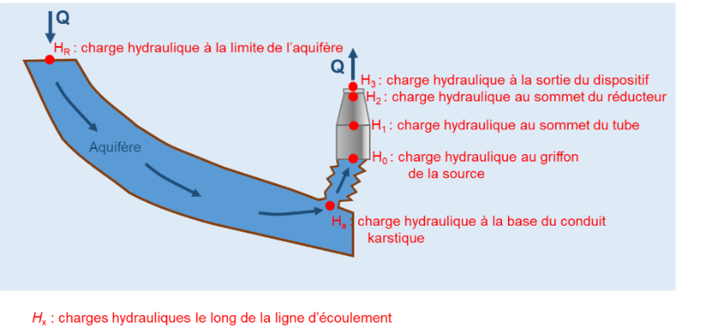
Adaptation itérative des calculs et de l’installation sur la Vise pour prendre en compte les résultats des différents tests
Flux échange avec lagune
Hl
Les données issues des tests sont comparées aux résultats des calculs -> amélioration itérative du schéma conceptuel et de la modélisation de la variation des débits de la Vise/d’échange avec la lagune
C_{aq.}

Slide 15
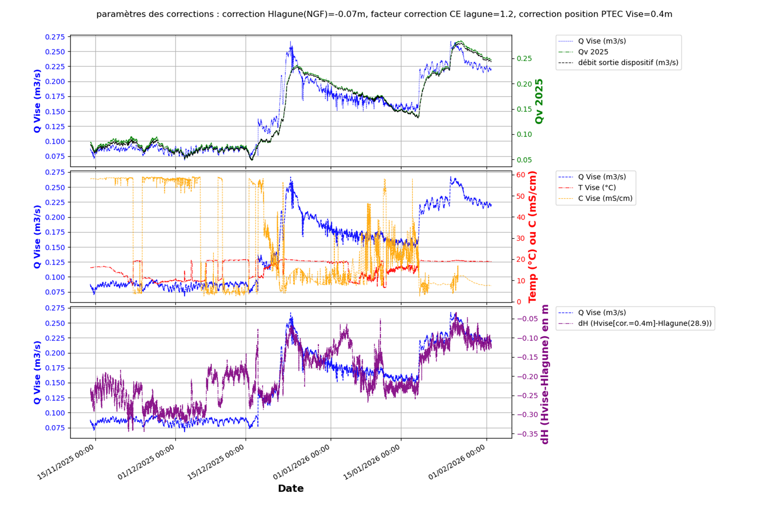
Conclusions
Les crues de fin 2025/début 2026 ont entrainé la réapparition de griffons secondaires : le programme va être adapté afin de prendre en compte ces observations toujours dans l’objectif de limiter l’impact d’un inversac
DN300
DN500

Slide 16
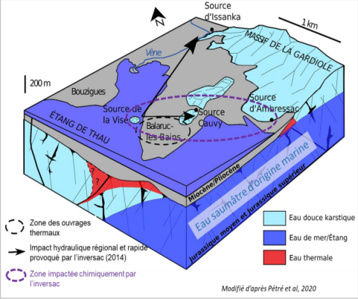
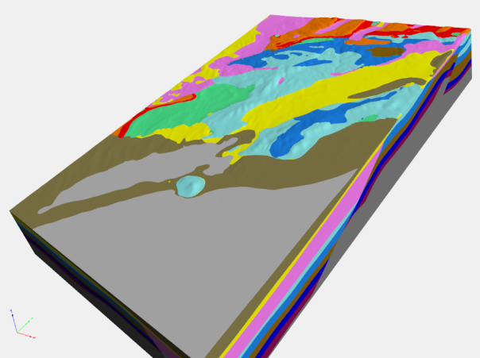
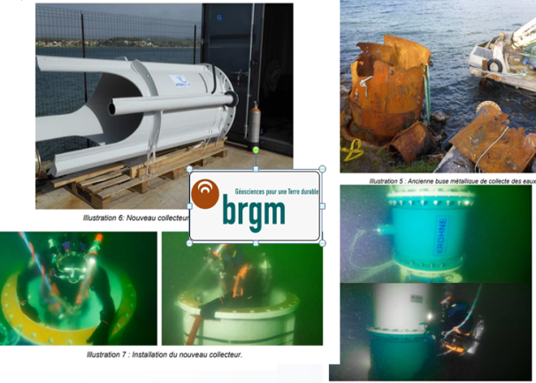
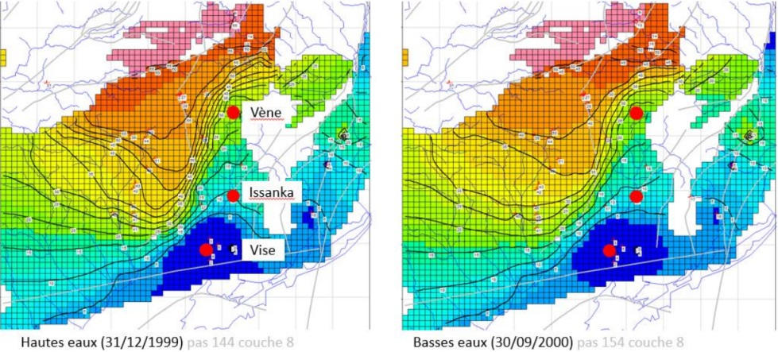
Acquisition de connaissance: DEMEAU’Thau (2017-2022) : le programme global en 1 diapo
GEOLOGIE et tomographie du sous-sol
Imagerie par sismique réflexion, sismique passive
Tomographie par impédance-métrie, anomalie de gravité
GEOCHIMIE et plateformes expérimentales
Composition des eaux en éléments majeurs/mineurs et Datations
Modélisation hydrogéologique et hydraulique
Modélisation conceptuelle par casier (GARDENIA)
Modélisation d’un bloc diagramme 3D de l’organisation des couches géologiques sur Thau et ses environs
Traçage des eaux, essai de pompage et détermination de paramètres hydrodynamiques
Forage profond thermal à Sète (Louis Michel) et plateforme de forage profond à Balaruc + diagraphie des ouvrages , carottages, minéralogie et études structurales des stries
Traitement des données BSS, campagnes sismiques profondes anciennes de recherche pétrolière
Compilation des données de géologie structurale
Aménagement, captage et métrologie de la source de la Vise
Modélisation déterministe distribuée (MARTHE)
Modélisation du débit de la source sous-marine de la Vise
https://www.brgm.fr/fr/reference-projet-acheve/dem-eaux-thau-gestion-ressources-eau-souterraine-aquifere-cotier-karstique

Slide 17
Merci de votre attention
protéger
La ressource en eau
www.smbt.fr
https://www.anel.asso.fr/

